Slide 1
The Single-pulse Study of Pulsar J0535$−$0231 Discovered by FAST
报 告 人：蔡沿庆
指导老师：党世军
单 位：贵州师范大学
时 间：2024年7月14日

Slide 2
Pulse Sequence

Slide 3
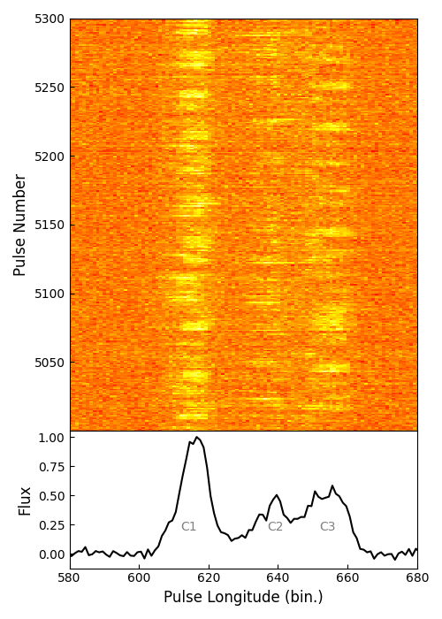
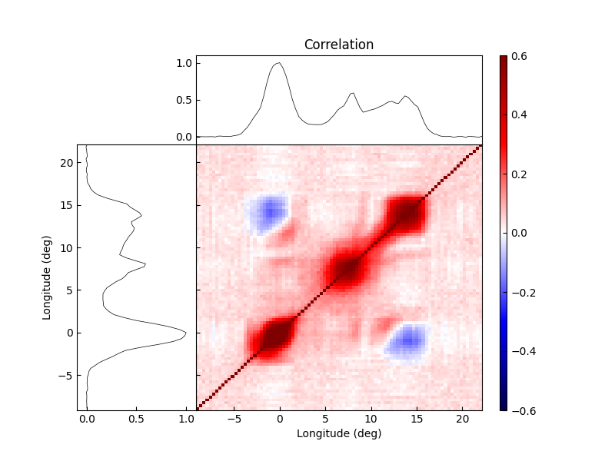
Pulse Sequence for PSR J0535-0231
P = 0.41s
DM = 118.7 cm⁻³ pc
PSR J0535-0231

Slide 4
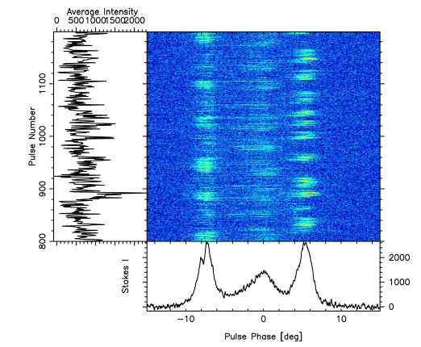
Pulse Sequence
PSR J0535-0231
PSR B1946+35

Slide 5
Pulse Nulling

Slide 6
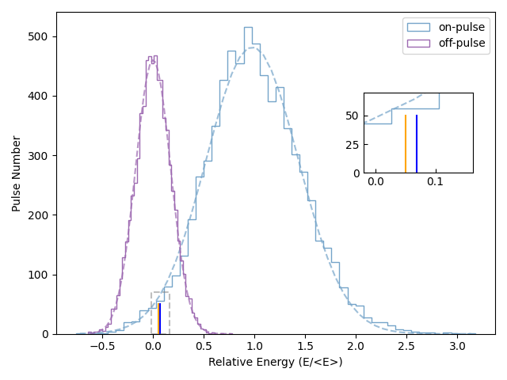
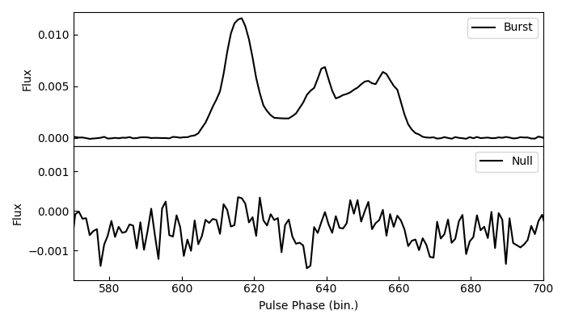
Pulse Nulling

Slide 7
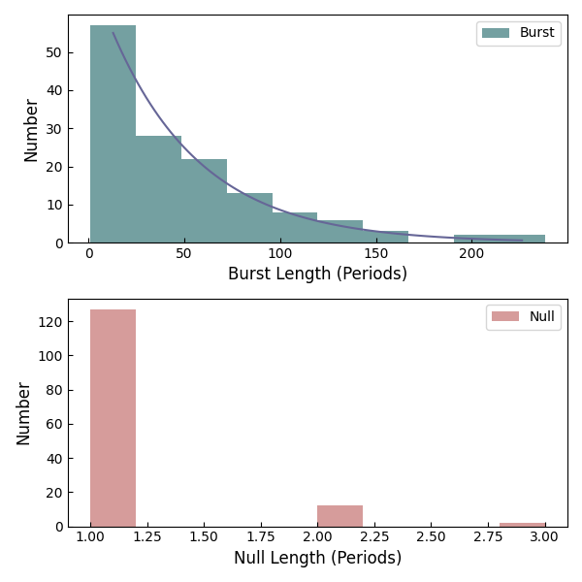
Pulse Nulling
NF = 2.2%$±$0.02%
Short nulls

Slide 8
Fluctuation Analysis

Slide 9
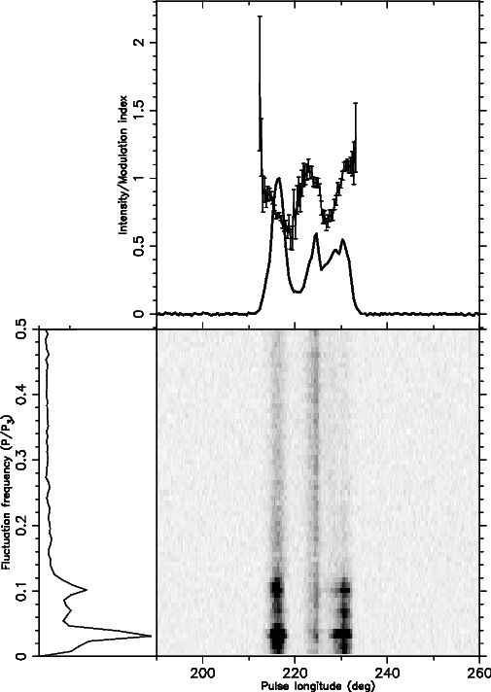
Fluctuation Analysis
LRFS
PSRSALA
nfft : 128
P₃ = $\sim$10P
P₃ = $\sim$14P
P₃ = $\sim 32$P

Slide 10
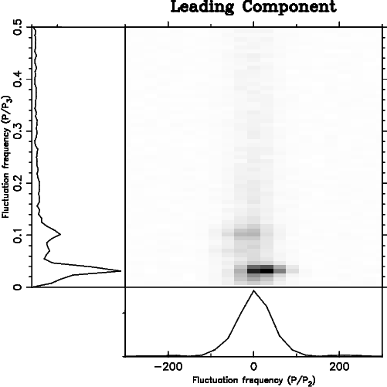
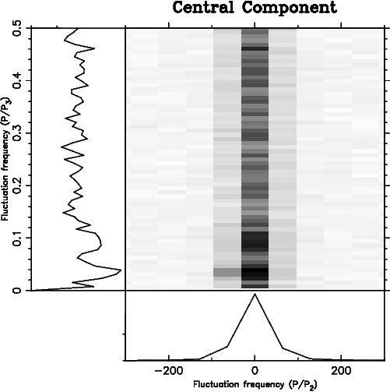
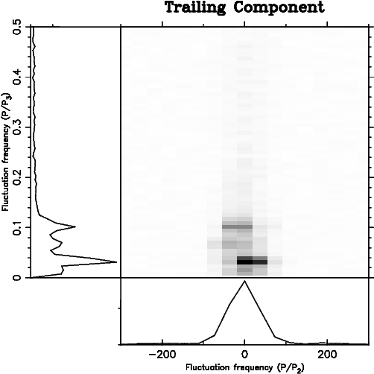
Fluctuation Analysis
2DFS
Leading Component
Central Component
Trailing Component

Slide 11
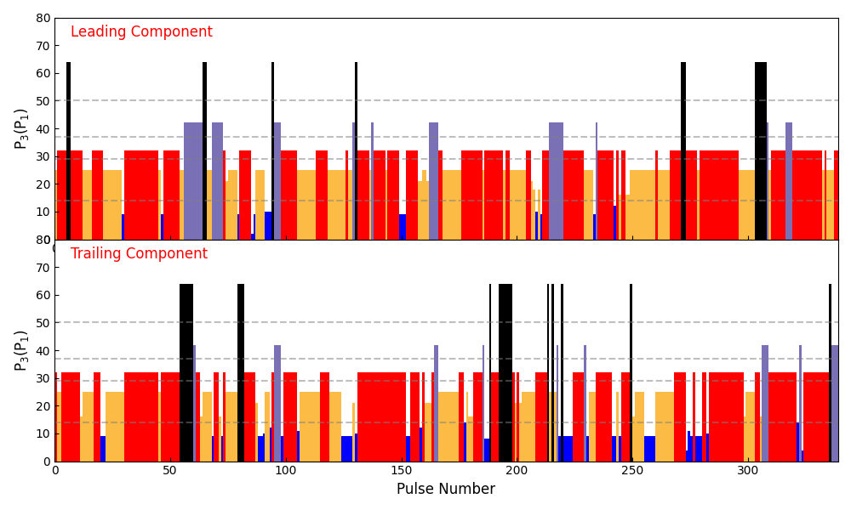
Fluctuation Analysis
S2DFS
Slide by 20 P

Slide 12
Polarimetric Profile

Slide 13
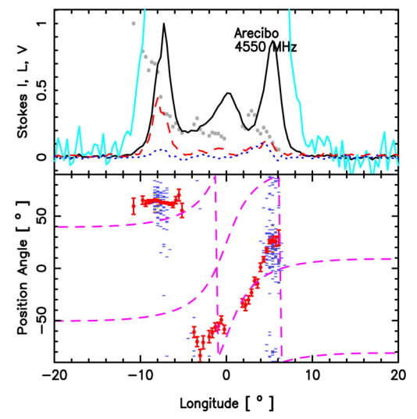
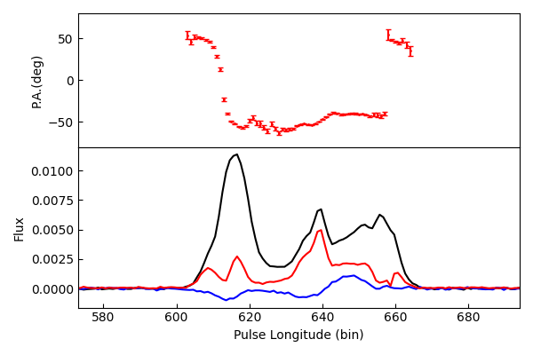
Polarimetric Profile
L/I = 21.3%
V/I = 3.69%
|V|/I = 10.05%
RM = -76.5 rad m⁻²
PSR B1946+35
PSR J0535-0231

Slide 14
Summary

Slide 15
Summary
PSR J0535-0231的周期约为0.41秒，色散量为117.5cm⁻³ pc，其平均脉冲轮廓是一个多峰结构。
PSR J0535-0231存在脉冲消零现象，其NF为2.2%$±$0.02%，消零态的持续时间以单个周期为主导。
PSR J0535-0231存在周期性的幅度调制现象，前导成分的调制周期随时间的变化趋势与后导成分并不一致。
PSR J0535-0231前导成分的偏振位置角呈现一个很好的“S”结构特征，后导成分的偏振位置角存在正交偏振
模式。前导成分可能来自核区，中间成分和后导成分可能来自锥区。
感谢各位老师的聆听！
恳请各位老师批评指正 !

